Slide 1
Задание 3

Slide 2
Направления смен тарифных планов: с каких тарифных планов и на какие шли наибольшие перетоки? Визуализировать потоки миграций на диаграмме.
Вопрос 1

Slide 3
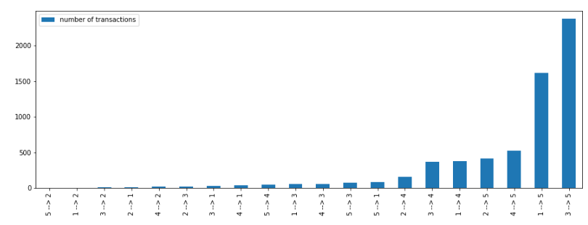
Можно видеть, что в основном все переходят на тарифные планы 4 и 5. В то время как у остальных новых пользователей не наблюдается (в маштабе).

Slide 4
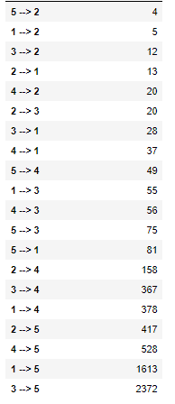
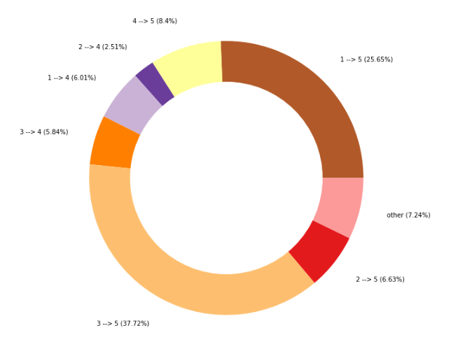
На этой круговой диаграмме изображены только те переходы, которые осуществили больше чем 100 пользователей. Остальные помещены в «other».
Делаем вывод, что на переходы на 5-й и 4-й тариф приходится 96,76% всех переходов

Slide 5
Насколько изменился среднемесячный счет абонентов за период 3 месяца после месяца смены тарифного плана в сравнении с периодом 3 месяца до месяца смены тарифного плана. Какие направления смен тарифных планов характеризовались ростом среднего счета в трехмесячном периоде, а какие – сокращением. Визуализировать результаты на диаграммах.
Вопрос 2

Slide 6

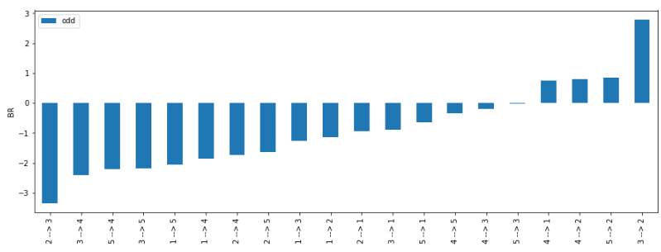
Данные предоставлены в виде : (баланс после перехода – баланс до перехода). Видим, что в основном суммы отрицательны – значит, баланс уменьшился. Таким образом можно заключить, что в основном люди, сменившие тарифный план начали платить меньше. (все в масштабе 3 месяцев до и после даты перехода)

Slide 7
Насколько изменился среднемесячный счет абонентов относительно изменения уровня блокировок: насколько реже или чаще стали попадать в блокировки абоненты после миграции в целом и для каждого направления миграции в отдельности. Для сравнения использовать те же периоды: 3 месяца до месяца смены плана и 3 месяца после месяца смены.
Вопрос 3

Slide 8
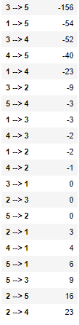
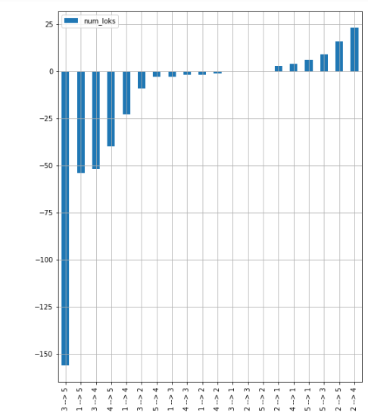
Данные предоставлены в виде : (количество блокировок после перехода – количество блокировок до перехода ). Видим, что в основном, количество блокировок после смены тарифного плана уменьшалось. Так, количество блокировок до смены было 918, после – 634. (все в масштабе 3 месяцев до и после даты перехода)

Slide 9
Спасибо за внимание!

